Slide 1
Miloš Havelka: předmluva k antologii Spor o smysl českých dějin, 1995
„Těžko bychom asi v Evropě hledali jiný národ, který by věnoval tolik intelektuálního úsilí filosoficko-historickým úvahámo sobě samém /.../ a hledal hlubší odůvodnění svého bytí, tak jako Češi.“

Slide 2
Hubert Gordon Schauer: Naše dvě otázky, úvodník 1. čísla Času, prosinec 1886
Jaký je náš úkol v dějinách člověčenstva? Jako jednotlivec tu není sám pro sebe, nýbrž musí býti obohacením pojmu, specie člověcké, tak ani národ není tu sám pro sebe.
Je zde český národ proto, aby jako osamělá pivoňka vypučel, vykvetl, uvadl, či aby prostředkoval mezi svým okolím, např. aby byl přechodiskem mezi romanogermánským Západem a slovanským Východem?
Či je povolán, aby sám ze sebe vytvořil vlastní, novou kulturu zcela nový zdroj tepla a světla?
Vystačí-li však k tomu naše prostředky?
Představme si nerovný boj Čechů s Germánstvem, boj na nůž! Při nejmenším by uchování pouhé, holé národnosti vyžadovalo nesmírně mnoho úsilí a sebeodříkání nejšlechetnější inteligence, obětovnosti, která by časem ochabovala. Nastal by den, kdy by si ten či onen – dejme tomu slaboch – položil otázku: Jak, stojí tato ve své existenci pochybná národnost skutečně za to, abych veškeré síly ducha svého, které bych jinak zasvětiti mohl práci positivní, pokroku vědy atd., abych tyto síly mařil úsilím prozatím zcela záporným? Což, kdyby národ přes tyto námahy přece zanikl? Nemohli bychom – uvažovati by dále – přimknouti se k intensivnímu a extensivnímu duševnímu životu velikého národa a pro lidstvo i sebe více učiniti nežli můžeme svými omezenými prostředky? Mohou přijíti zoufalé boje a mohou přijíti generace, které se vážně do takových myšlének ponoří.

Slide 3
T. G. Masaryk: Česká otázka, předmluva, 1895
„Mně česká otázka jest otázkou po osudech člověčenstva, je mně otázkou svědomí. Věřím s Kollárem, že historie národů není nahodilá, nýbrž že se v ni projevuje určitý plán Prozřetelnosti a že tedy je úkolem, historikův a filosofův, úkolem každého národa, ten plán světový postihovat, místo své v něm poznat a určit a podle toho poznání co možná s nejplnějším a nejjasnějším vědomím postupovat při vši práci, i politické.“
„Humanitní ideál, hlásaný Dobrovským a Kollárem, náš ideál obrodní má pro nás Čechy hluboký smysl národní a historický – humanitou, plně a opravdově pojatou, navážeme na nejlepší svou dobu v minulosti, humanitou překleneme duchovní a mravní spánek několika století, humanitou kráčet máme v hlavě lidského pokroku. Humanita znamená nám náš národní úkol vypracovaný a odkázaný nám naším Bratrstvím: humanitní ideál je všecek smysl našeho národního života.“

Slide 4
Jan Patočka: (Česká vzdělanost v Evropě. 1939)
Hranice mezi nejvlastnější Evropou-Západem a novými kvasícími elementy je odjakživa labilní, někdy běží po Visle, jindy po Rýně. Tato cézura hrozí odedávna stát se bariérou a oddělit od sebe evropský západ, střed a východ. Evropská myšlenka, která znamenala všeobecnost, všeplatnost ducha, by tím byla rozbita v střepiny.“

Slide 5
Emanuel Moravec (V úloze mouřenína, 1939)
Snad jednou poděkujeme Západu za to, že nás zbavil povinnosti k němu. Musí nám prominout, že napříště vezmeme velmi vážně své příslušenství k Německé říši. S evropským Západem jsme zúčtovali.

Slide 6
Evangelický teolog a filozof Josef Lukl Hromádka (válečné úvahy)
Rýsuje se vznik tří světů: evropského Západu pode vedením Velké Británie, amerického a sovětského. A Československo se ocitá na čáře nejtěžších konfliktů a nejosudovějšího nebezpečí.
… odmítám jednostrannou orientaci východní. Nechci zabít tvůrčí tradici našich dějin. Nechci se vzdát tak mohutných duchovních pramenů západních (…) Nezavírám však oči před ohromnou úlohou, která nás čeká: pracovat k opravdové vnitřní syntezi západní a východní civilizace tam, kde žije český a slovenský lid, na hranicích mezi Západem a Východem.
Tedy nepřevzít chvatně východoevropský systém a neizolovat se od západní demokratické tradice.

Slide 7
Po válce
Prosovětský směr (Zdeněk Nejedlý, Václav Štol, Václav Běhounek)
Demokraticko-socialistický směr (Václav Černý, Pavel Tigrid, Jindřich Chalupecký)
Konzervativně-liberální (Ladislav Jehlička)

Slide 8
I.
Zdeněk Nejedlý (ministr školství, Za lidovou a národní kulturu, 29-května 1945, pražská Lucerna – shromáždění kulturních pracovníků):
Západ zkrachoval, dráždil plavou bestii německého fašismu, jen aby se vrhla na jiné Západu nevítané národy a státy. Naproti tomu stojí Východ v čele se Sovětským svazem – pravá hvězda východu, která rozráží temnostu Západu s jeho zbahněním a skleníkovou kulturou.
Václav Běhounek (červenec 1945. Na Východ, či na Západ?)
Češi jsou východníky a byli jimi vždycky. Československo je předurčeno k tomu, aby bylo zemí –křižovatkou mezi Západem a Východem

Slide 9
II.
Václav Černý, Mezi Východem a Západem, srpen 1945
Ruská orientace naší kulturní pozornosti je naprosto nutná a výhodná. Jsme ji ostatně, povinováni, neboť se stává výrazem naší vděčnosti. Ale nahrazování jedné jednostrannosti druhou by bylo proti tradiční pozici české kultury v prostoru Evropy.
Se Západem musíme stůj co stůj udržet živý a zúrodňující duchovní styk, neboť jsme západním národem svou prastarou kulturou a přetrvat toto odvěké spojení by znamenalo upadnout v krizi duchovní bezradnosti a mátožnosti, bez pevných základů. S Východem musíme svůj styk vystupňovat na nejvyšší míru, nesmí nám ujíst ani jediný z plodných jeho podnětů, ani částička jeho bohatství.
Václav Černý, Ještě jednou: Mezi Východem a Západem, říjen 1945,
Česká kultura proto nesmí rezignovat na svoji tradiční orientaci na západní kulturu, orientaci, díky které jsme již od desátého století součástí evropského Západu. Tuto příslušnost je pak třeba pojímat jako antitézu vůči Východu a měla by určovat i další vývoj. Česká či československá kultura pak má být jakousi přirozenou spojnicí, přechodovou oblastí mezi oběma kulturami, schopna prostředkovat mezi nimi. Orientace, která má spojením Východního a Západního prvku vzniknou, by měla být určena důrazem na humanitu. Píše doslova: ne pouze západní, ne pouze východní – ale lidská. Černý přitom právě v této situaci české kultury, která může být situací zprostředkovatelskou, vidí naše národní privilegium. Stáváme se podle něj „jediným národem vysloveně západním vcházejícím do sféry rozhodného politicko-kulturního vlivu ruského. Otázku kýžené syntézy je nám dáno, ba uloženo řešit prvním a možná příkladně pro celou Evropu“.

Slide 10
II.
Pavel Tigrid (budoucí šéfredaktor exilového časopisu Svědectví) tak například píše: „Syntézou západně chápané tvorby s východním požadavkem rovnosti lze dosíci systém, v němž se všem dostane i chleba i svobody (…). Odmítáme úzce šovinistický výklad panslavismu a jeho rasové odlišování.“
Jindřich Chalupecký. Konec moderní doby, 1946
Nejasnost v pojmech - nejde o orientaci rusofilskou, anglofilskou či frankofilskou, ale o spor mezi Západem jako kulturou euroamerickou a Východem jako kulturou asijskou.
Jsme a zůstaneme kusem Evropy a nevymkneme se z jejího osudu, to znamená ze zápasu mezi „východní“ a „západní“ koncepcí, mezi socialismem a kapitalismem. A právě tak nebudeme mostem, kde by se obě koncepce sešly“

Slide 11
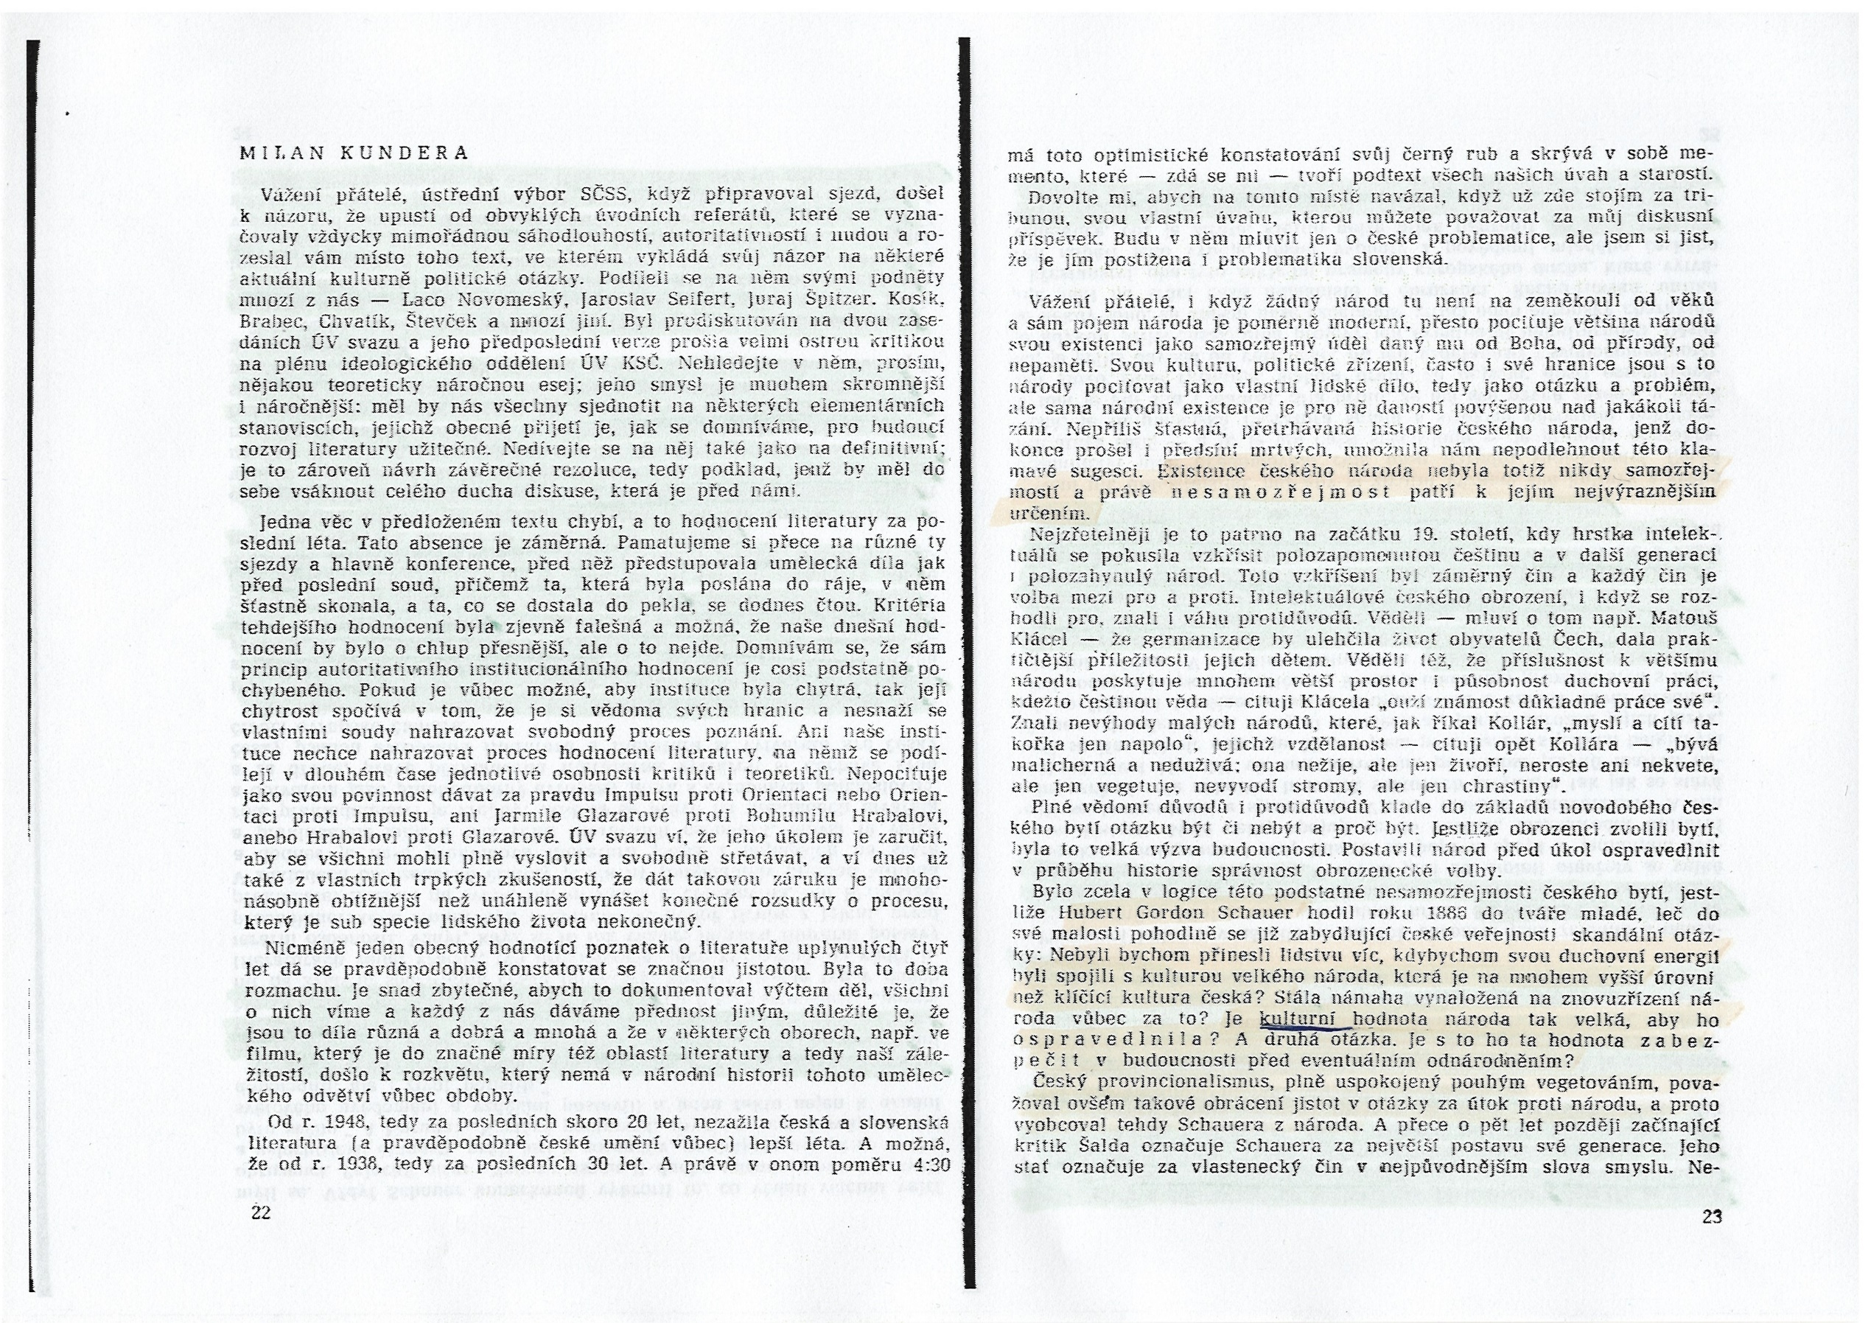
Sjezd Svazu čs. Spisovatelů 27.-29.červen 1967

Slide 12
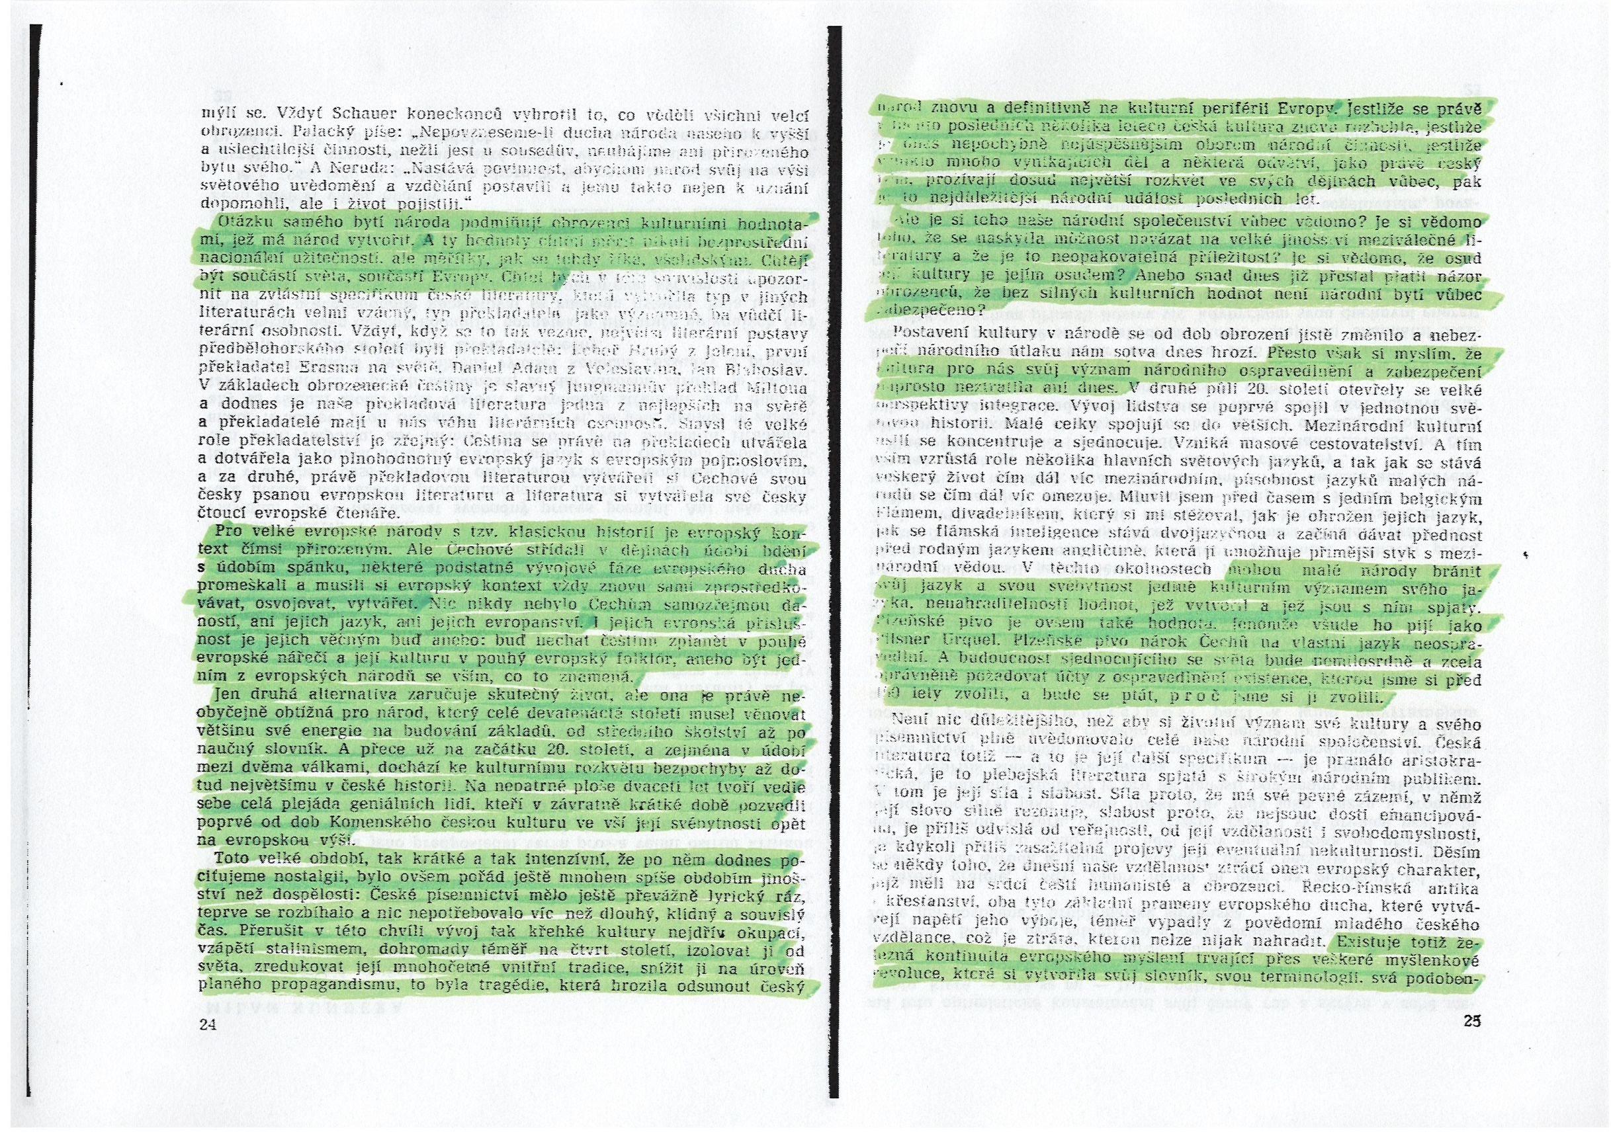

Slide 13
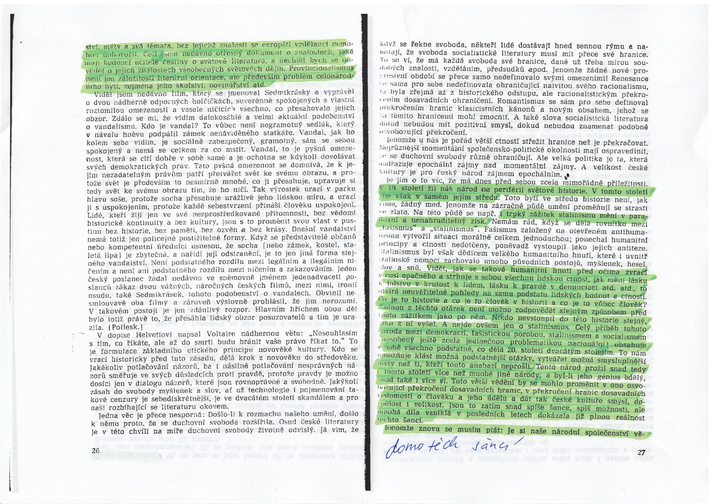

Slide 14
The Tragedy of Central Europe
V roce 1984 vyšla v sedmém, tedy dubnovém čísle časopisu New York Review of Books Kunderova stať „Tragédie střední Evropy“ („The Tragedy of Central Europe“). Esej otiskl i pařížský časopis Le débat („Un Occident kidnappé ou la tragédie de l‘Europe centrale“, už v listopadu 1983), německé noviny Die Zeit a záhy se objevil v celé řadě mutací na stránkách předních světových periodik. Česky jej pod názvem „Únos Západu“ publikoval exilový časopis 150 000 slov A. J. Liehma (v desátém čísle z roku 1985).

Slide 15
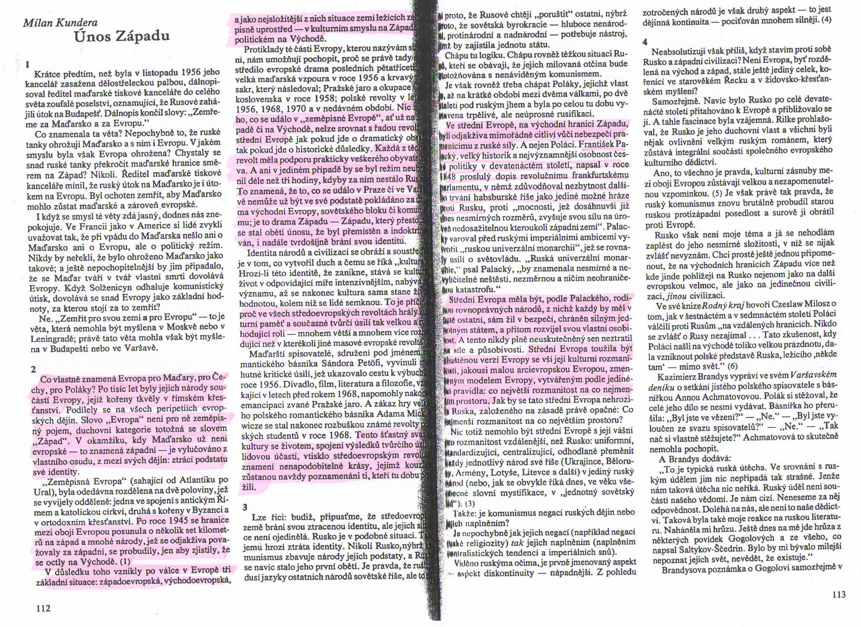

Slide 16
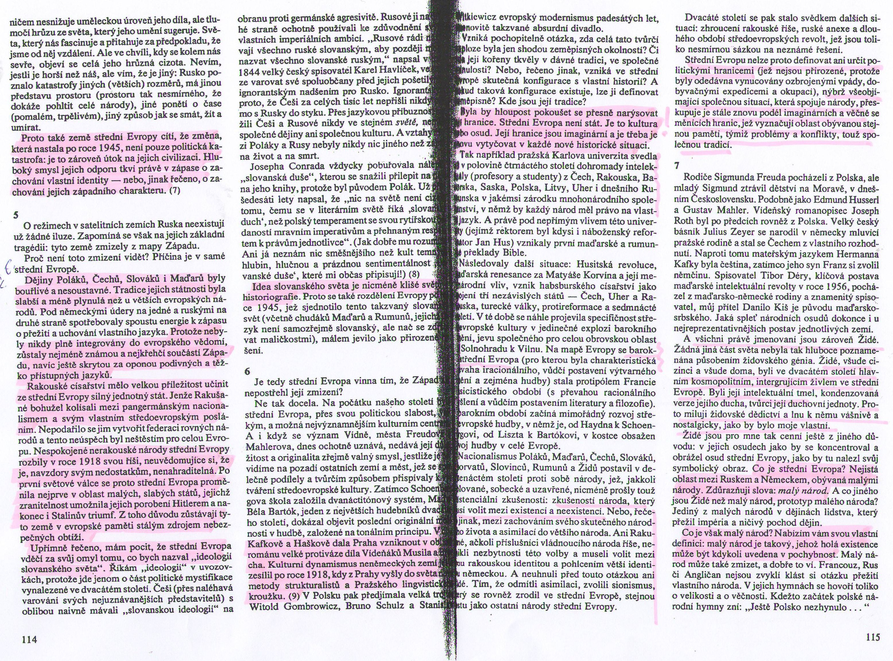

Slide 17
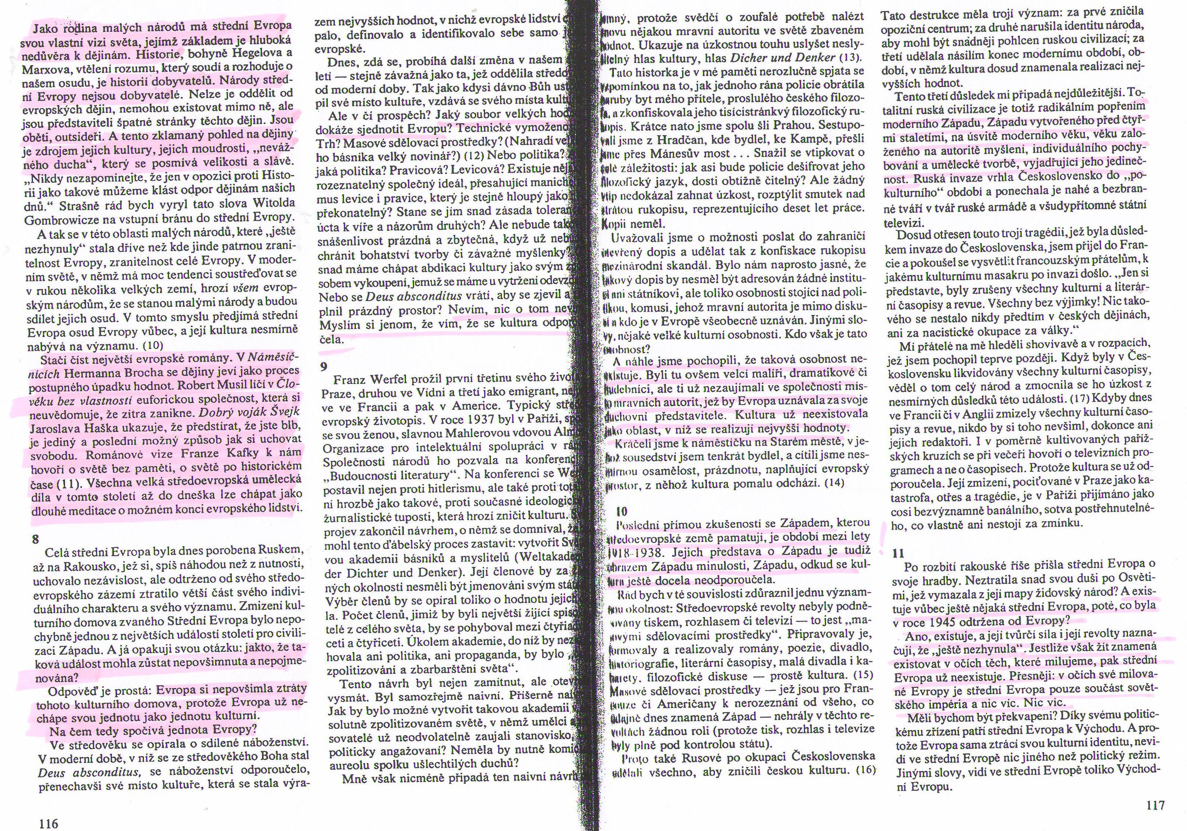

Slide 18
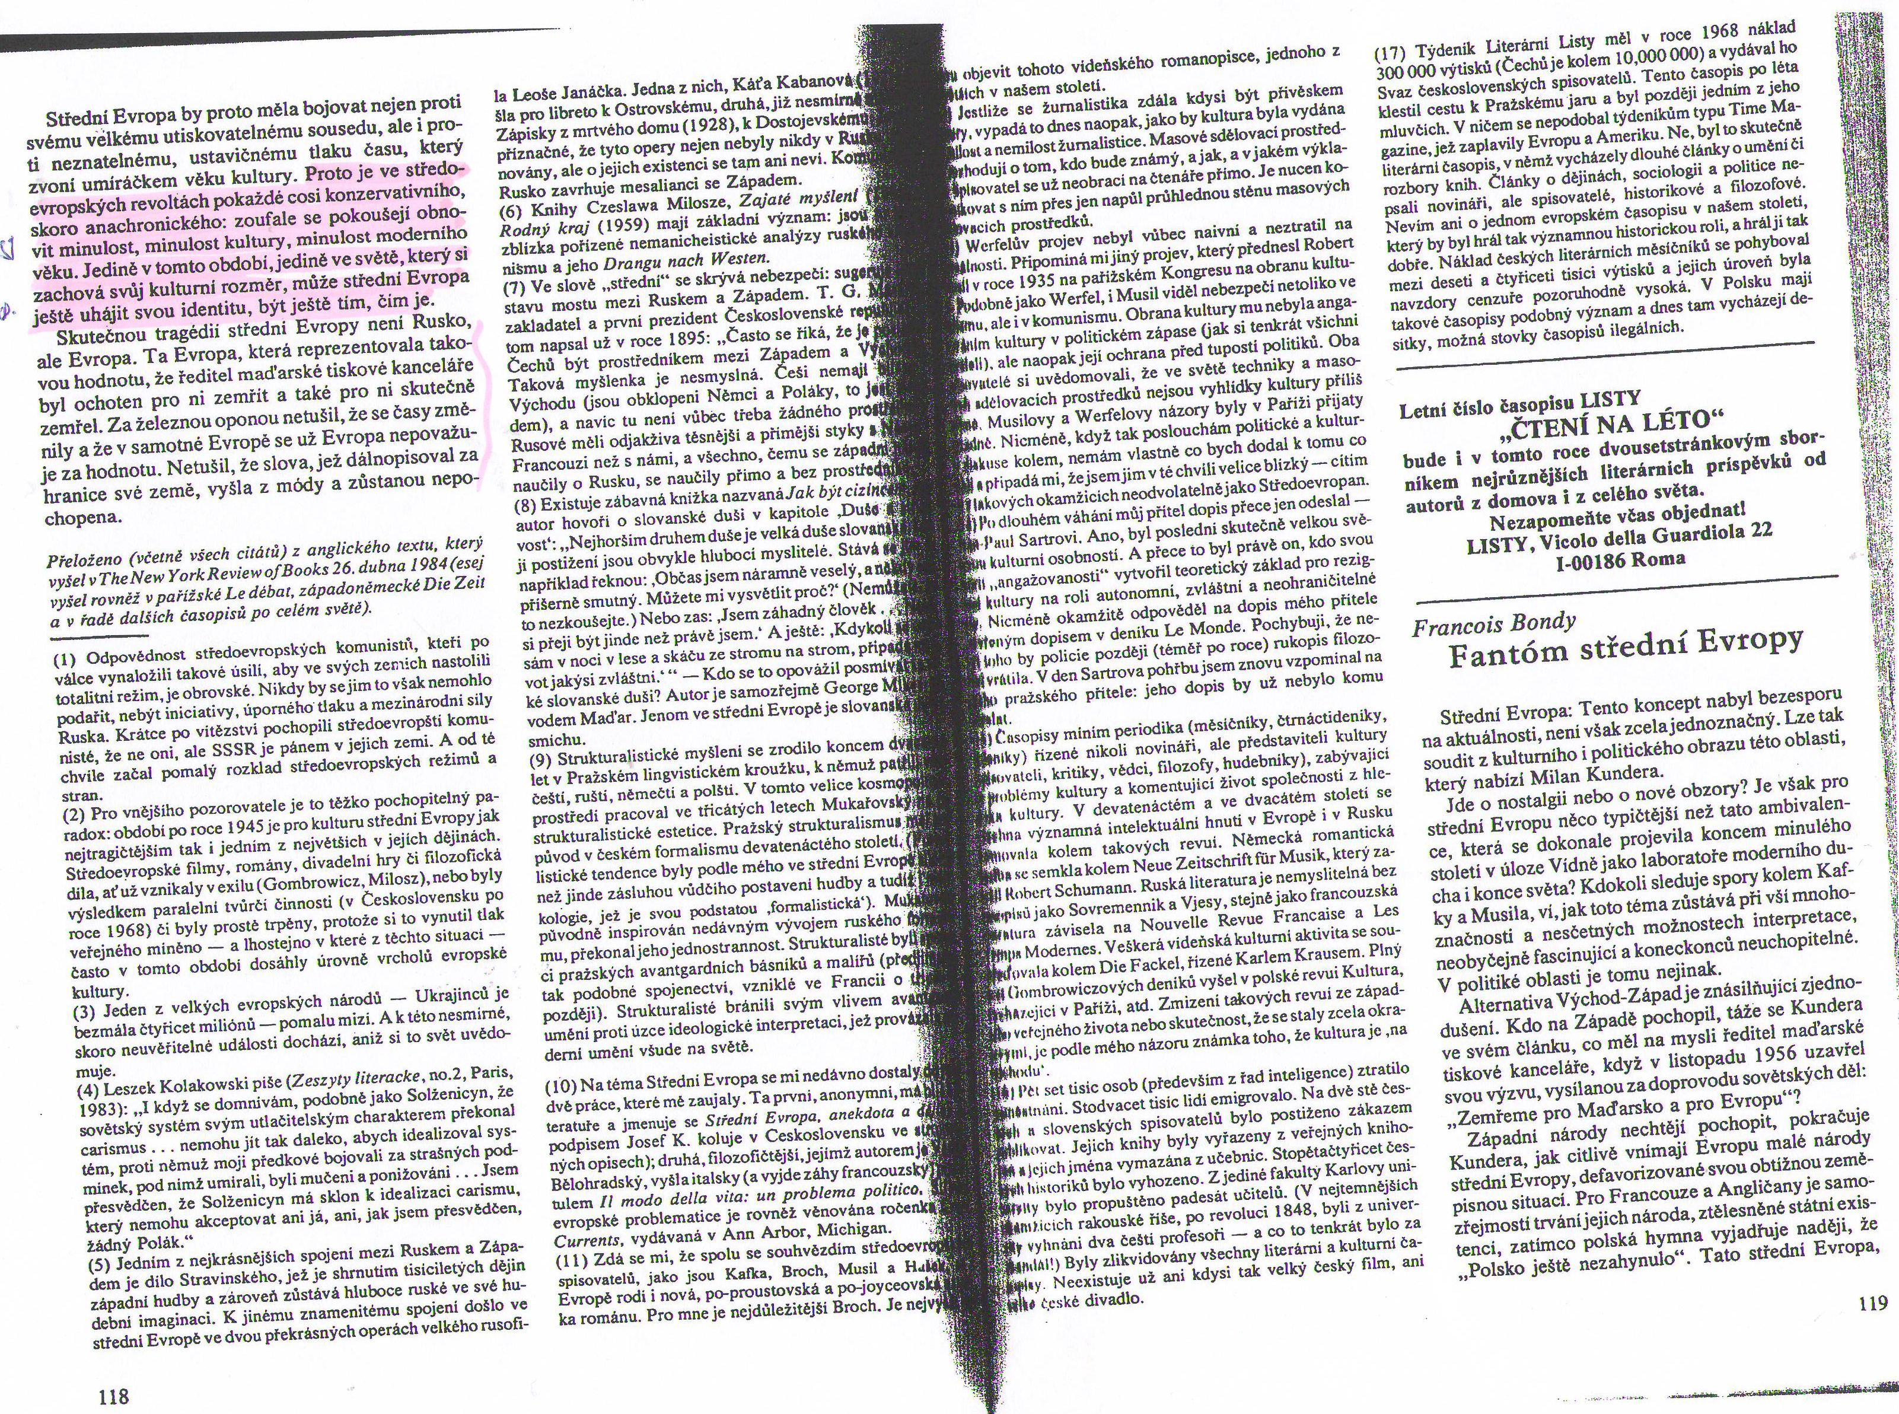

Slide 19
EVROPA (Slova, pojmy situace)
Ve Středověku spočívala jednota Evropy na společném náboženství. V Novověku postoupilo náboženství své místo kultuře (filozofii, literatuře, umění), která se stala realizací svrchovaných hodnot, v nichž se Evropané poznávali, definovali, identifikovali. Nuže, kultura přišla na řadu, aby teď ona postoupila své místo. Ale čemu či komu? Kde je ta oblast, v níž se budou realizovat svrchované hodnoty schopné sjednotit Evropu? Technické objevy? Trh? Politika s ideálem demokracie, s principem tolerance? Jenomže nechrání-li žádnou bohatou tvorbu ani žádné silné myšlení, nestane se tolerance prázdnou a zbytečnou? Anebo máme pochopit odchod kultury jako jakési osvobození a oddat se mu v roztančené euforii? Nevím. Zdá se mi pouze, že vím jedno: kultura již postoupila své místo. Představa evropské identity se vzdaluje do minulosti. Evropan: ten, jemuž se stýská po Evropě.

